Slide 1
Повествовательные, восклицательные и вопросительные предложения.
Учитель-логопед Наумова Л.В.

Slide 2
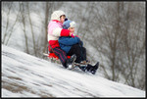
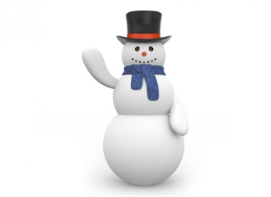
С неба падают белые .
Река покрылась .
Дети катаются на .
Из снега слепили .
5
3
4
4

Slide 3
!
.
?

Slide 4
ТОЧКА
Я маковой росинкой
Упала на травинку
Остановила вас-
Окончила рассказ.

Slide 5
ВОПРОСИТЕЛЬНЫЙ ЗНАК
На странице я стою,
Всем вопросы задаю.
Согнут я всегда в дугу
Разогнуться не могу.

Slide 6
ВОСКЛИЦАТЕЛЬНЫЙ ЗНАК
На странице
Верх тормашками торчу,
Восхищаюсь, возмушаюсь
и кричу!

Slide 7
Дует холодный ветер.
Ты решил пример?
Мы идём в парк!

Slide 8
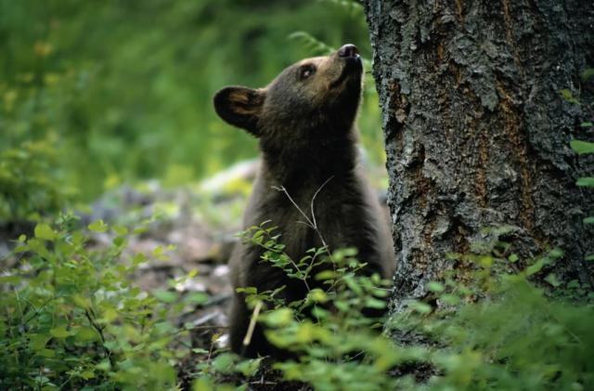
А куда медведь идёт?
Ищет ягоды и мёд.

Slide 9
Молодцы!

